Slide 1
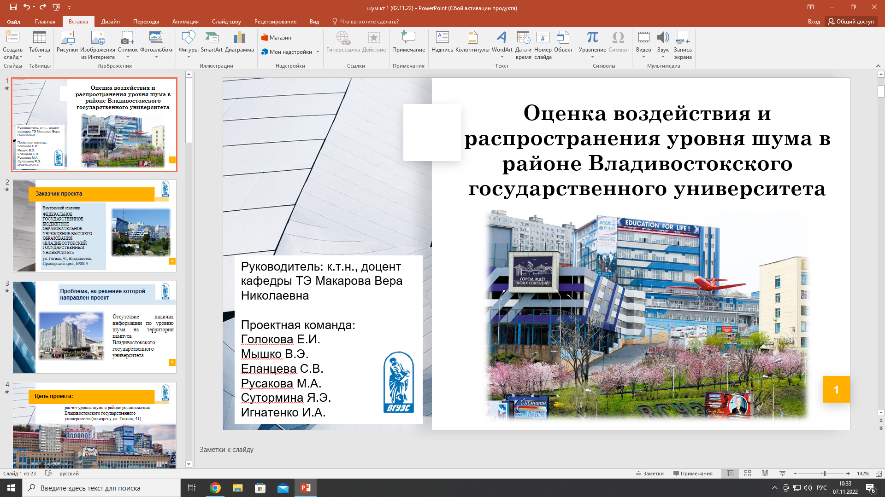
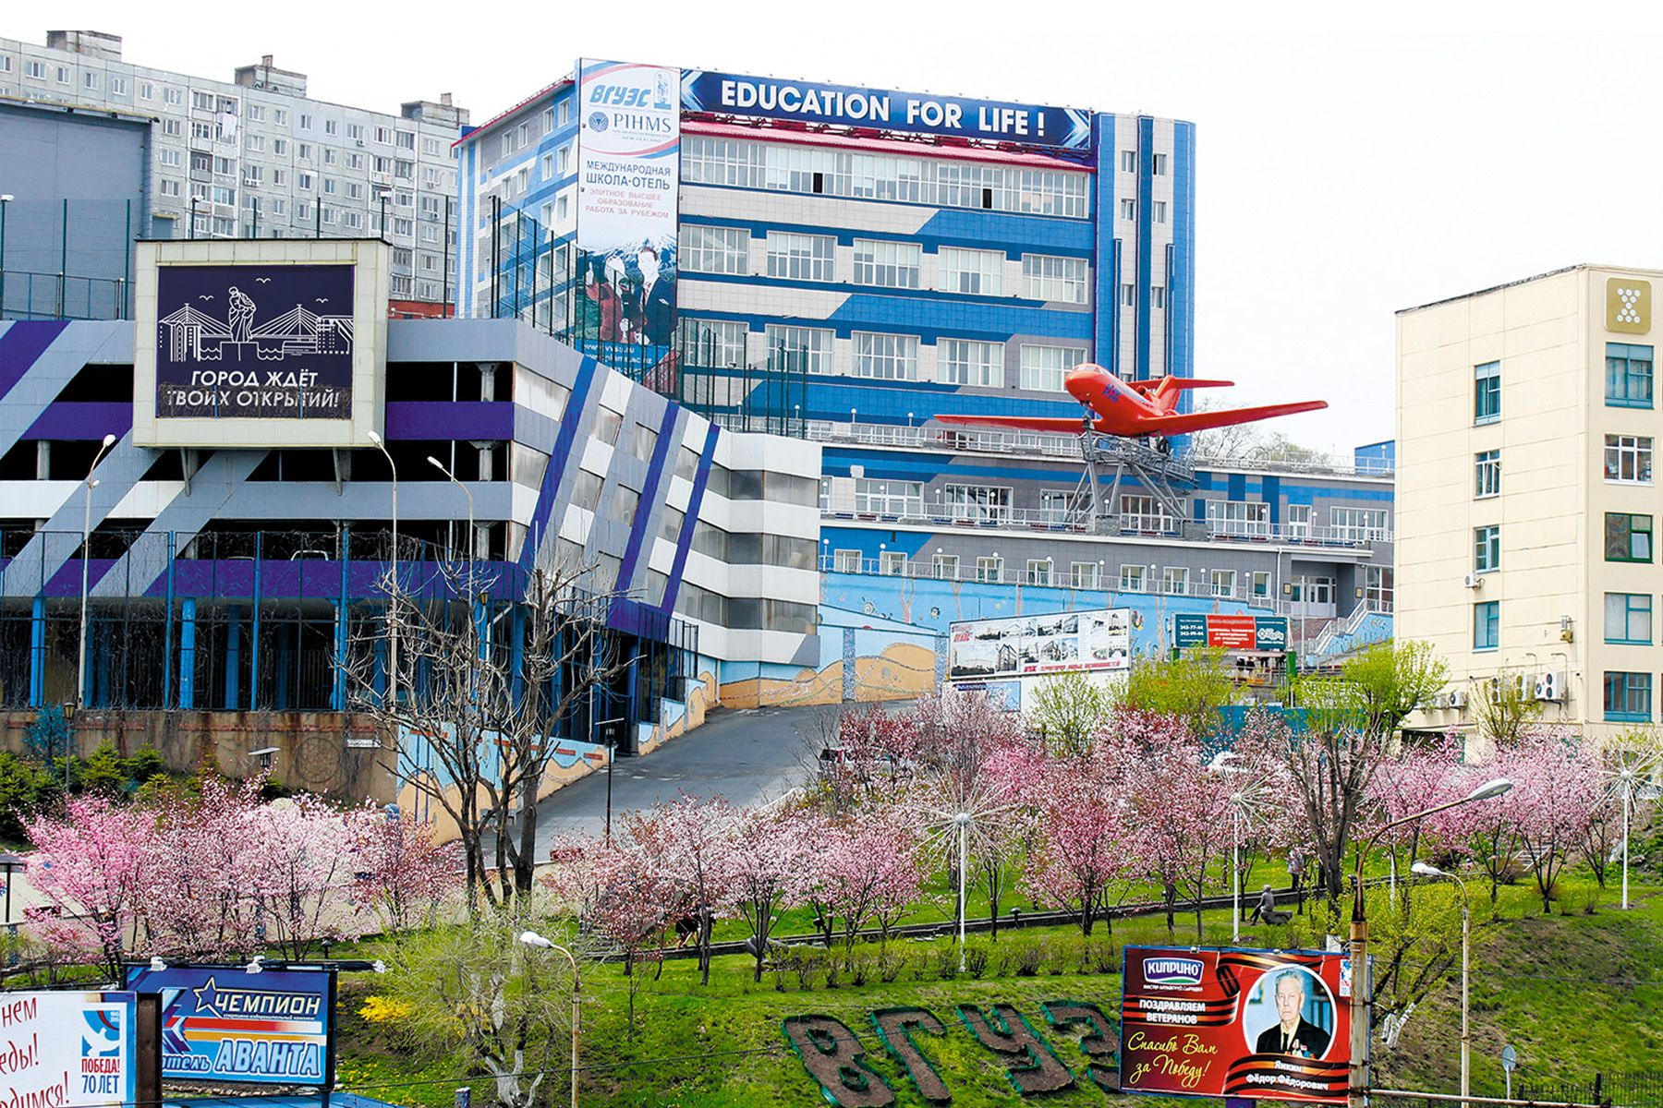
Оценка воздействия и распространения уровня шума в районе Владивостокского государственного университета
Руководитель: к.т.н., доцент кафедры ЭБГ Макарова Вера Николаевна
Проектная команда:
Голокова Е.И.
Мышко В.Э.
Еланцева С.В.
Русакова М.А.
Бабко Я.Э.
Игнатенко И.А.

Slide 2


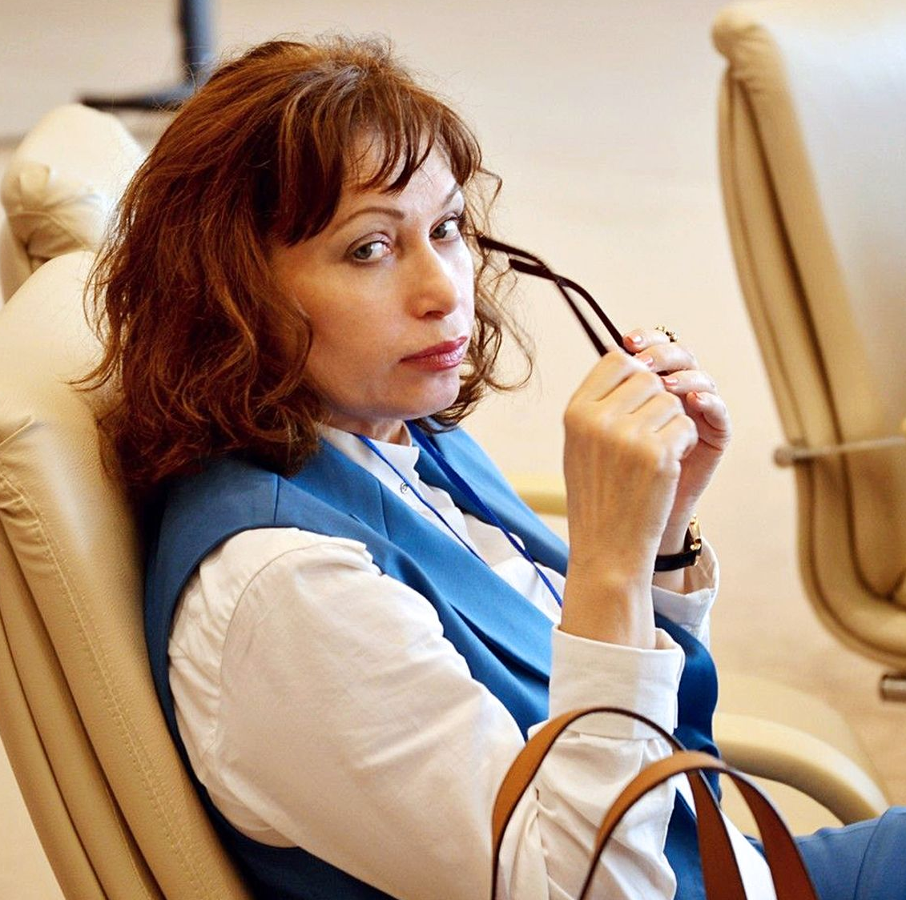
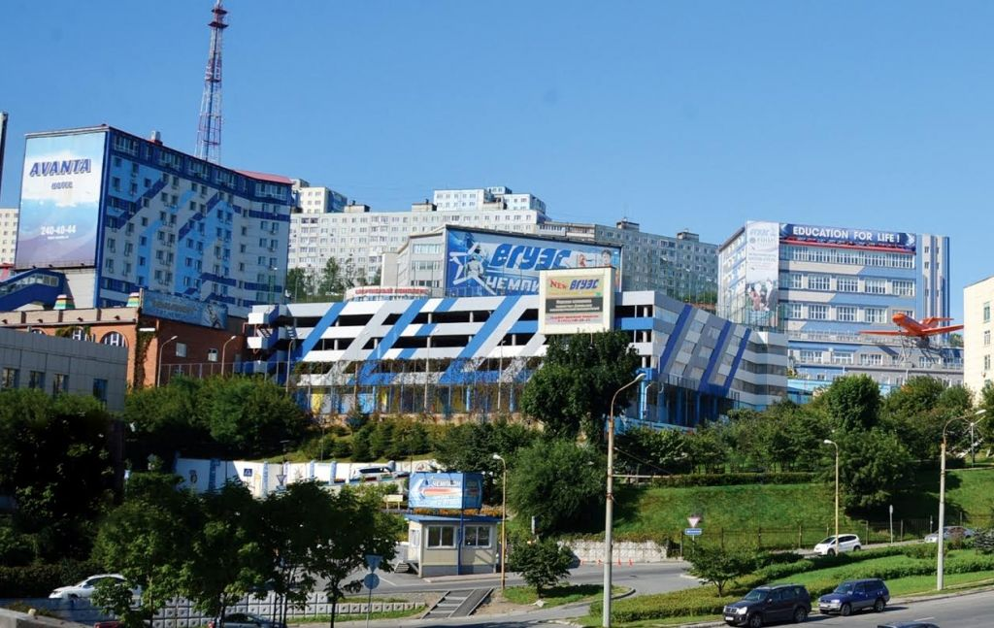
Заказчик проекта
Гомилевская Галина Александровна
Кандидат экономических наук, доцент, директор международного института окружающей среды и туризма
Адрес: ул. Гоголя, 41, Владивосток, Приморский край, 690014

Slide 3

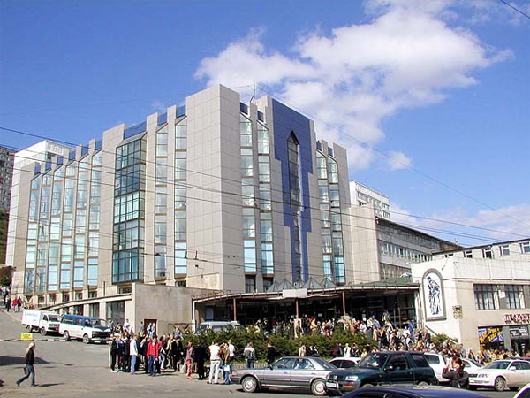
Проблема, на решение которой направлен проект
Отсутствие информации
по уровню шума на территории кампуса Владивостокского государственного университета

Slide 4
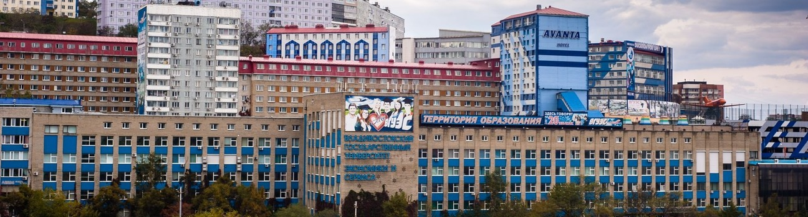
Цель проекта:
Расчет уровня шума в районе расположения Владивостокского государственного университета (по адресу ул. Гоголя, 41)

Slide 5
Задачи проекта:
Количественно и качественно оценить источники шума в районе территории университета;
Классифицировать автотранспорт, создающий шумовое загрязнение на территории ВВГУ, рассмотреть динамику его проходимости в районе кампуса и рассчитать уровень шума;
Разработать рекомендации по улучшению текущей ситуации;
Изучить воздействия шума на здоровье человека.

Slide 6
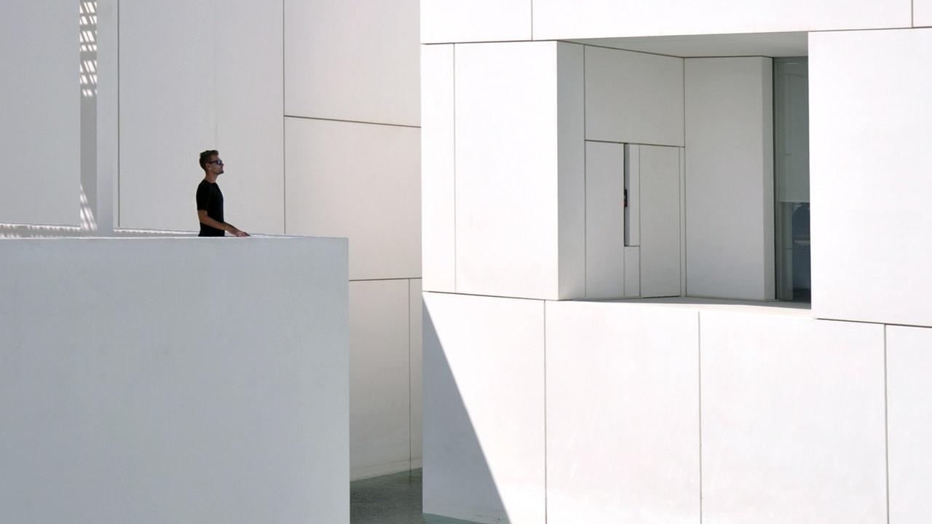
Ожидаемые результаты проекта
Оценка источников шума в районе территории ВВГУ;
Классификация автотранспорта как шумового источника;
Динамика проходимости автотранспорта в районе кампуса ВВГУ;
Расчет уровня шума от автотранспорта;
Поле распространения уровня шума в районе ВВГУ;
Разработка рекомендаций по улучшению текущей ситуации.

Slide 7

Стейкхолдеры проекта
Команда проекта
Кафедра ЭБГ
МИОСТ
Студенты и преподаватели ВВГУ
Эко-активисты
Российское экологическое общество
Министерство науки и высшего образования Российской Федерации

Slide 8
Структурная декомпозиция
(иерархическая структура работ по проекту)
Проект «Оценка воздействия и распространения уровня шума в районе ВВГУ»
Анализ проходимости автотранспорта в разные временные промежутки
Анализ источников шума на территории университета
Инвентаризация источников шума
Изучение воздействия шума на здоровье человека
Построение карты распространения шума с помощью профильной программы
Изучение методов измерения шумового загрязнения
Литературный анализ нормативно-правовой базы
Оценка шумового загрязнения
Замеры на прилегающей к университету территории
Замеры на территории университета
Разработка рекомендаций по снижению шума

Slide 9


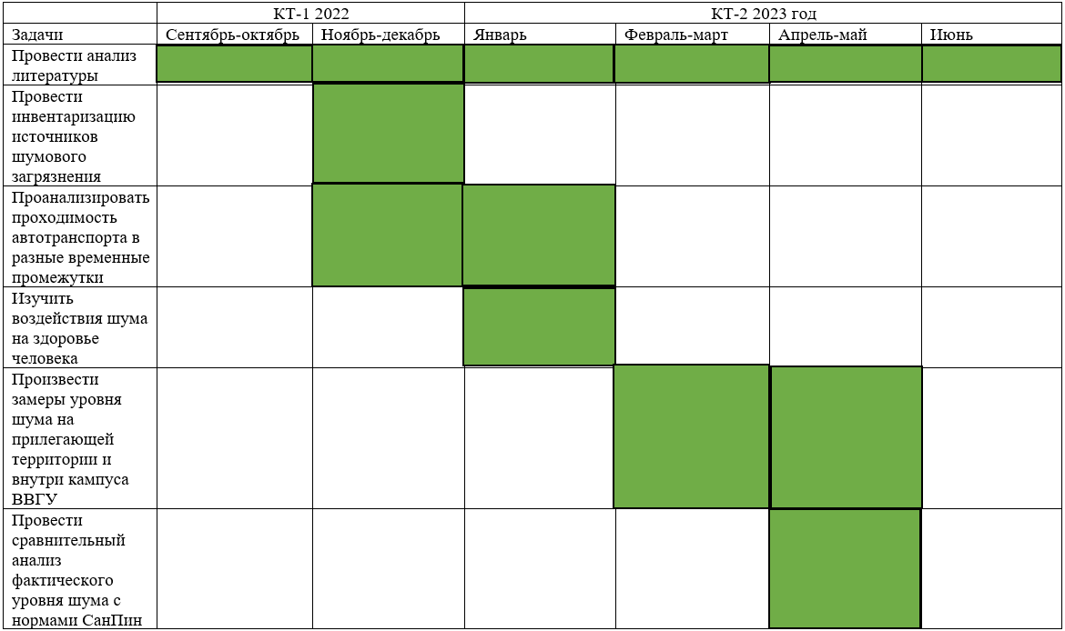
Диаграмма Ганта
На год помесячно

Slide 10
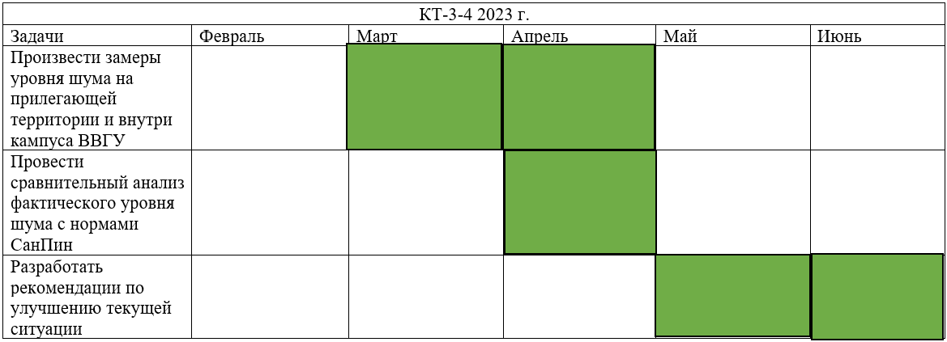
Диаграмма Ганта
На семестр

Slide 11
Матрица ответственности
Матрица RACI | Мышко В.Э. | Бабко Я.Э. | Еланцева С.В. | Русакова М.А. | Голокова Е.И. | Игнатенко И.А.
Создание презентации | C | C | R | A | C | I
Поиск информации | C | A | R | C | C | C
Аналитическая обработка информации | A | C | I | R | I | I
Подсчет количества автотранспорта | I | I | C | C | A | R
Замеры шума на территории кампуса и прилегающей к ней | A | С | C | C | R | I
R — Responsible (Отвечает), A — Accountable (Утверждает),
C — Consulted (Консультирует), I — Informed (Информируетcя)

Slide 12
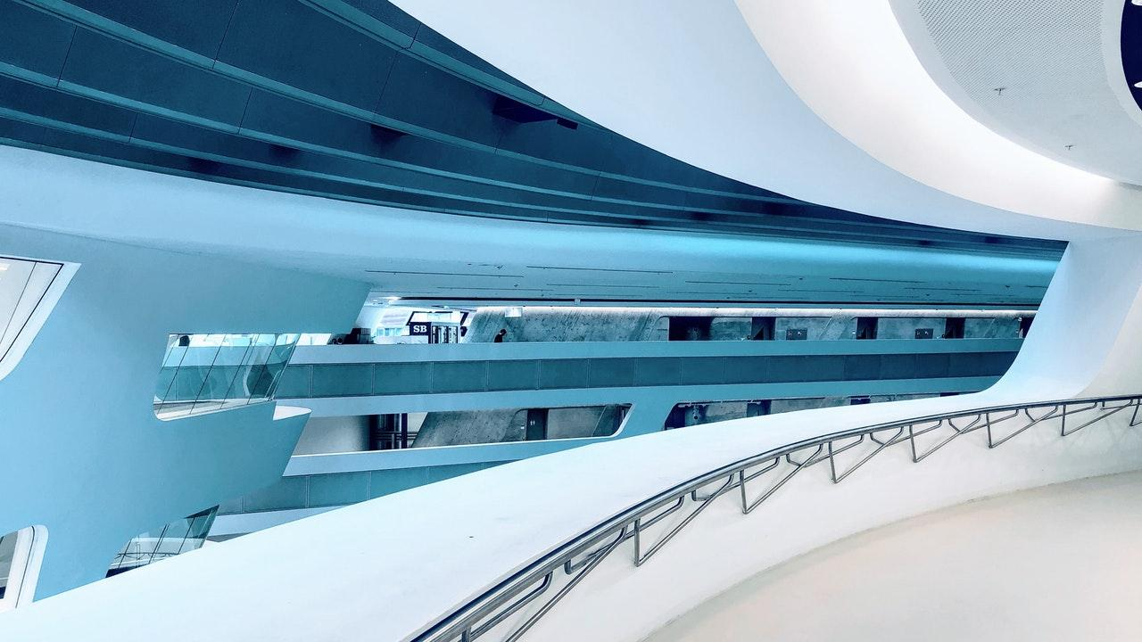
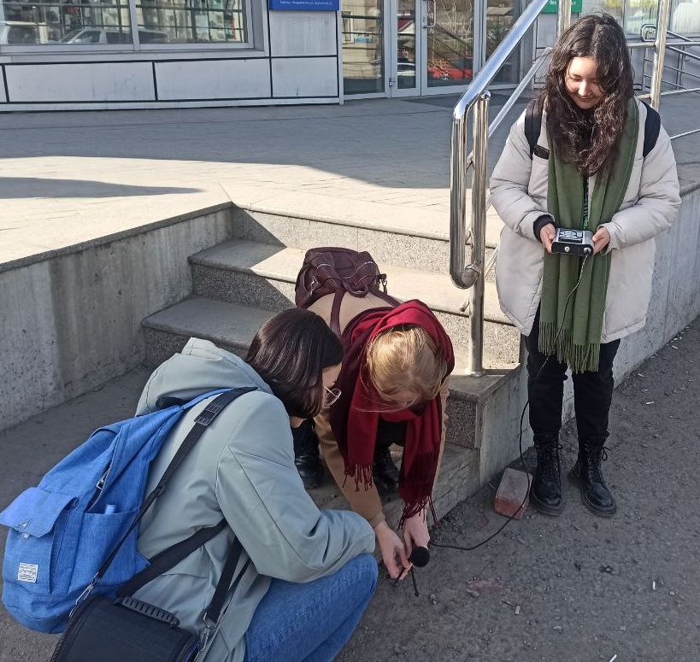
Календарный график встреч по проекту
Команда организовывала встречи каждую пятницу в период с 24 февраля по 2 июня

Slide 13
Ход работы
КТ-1: проанализирована литература, намечен масштаб работ;
КТ-2: проанализирована проходимость автотранспорта в разные временные промежутки, изучены последствия шумового загрязнения для организма, классификация автотранспорта как источника шумового загрязнения;
КТ-3: произведены акустические замеры на территории ВВГУ и прилегающей, проведен сравнительный анализ фактических замеров с нормативами СанПиН;
КТ-4: проведены расчеты уровня шума в программе эколог-шум, проведен анализ снижения уровня шума в периоды вегетации, разработаны рекомендации по снижению уровня шума.

Slide 14

Командная работа и образовательные результаты
Во время выполнения проекта участниками команды были освоены следующие навыки: поиск информации, работа с нормативно-правовой базой, анализ источников шума на территории университета, обработка и анализ полученных данных, знакомство с работой шумомера, командная работа.

Slide 15

Проектный инструментарий
Структурная декомпозиция
Диаграмма Ганта
Матрица ответственности
Календарный график встреч
Стейкхолдеры проекта

Slide 16
Инструменты, используемые для работы над проектом
Мессенджеры и социальные сети: WhatsApp, Google Meet, Telegram
Компьютерные программы: Microsoft Office Word, Power Point, Excel
Шумомер

Slide 17
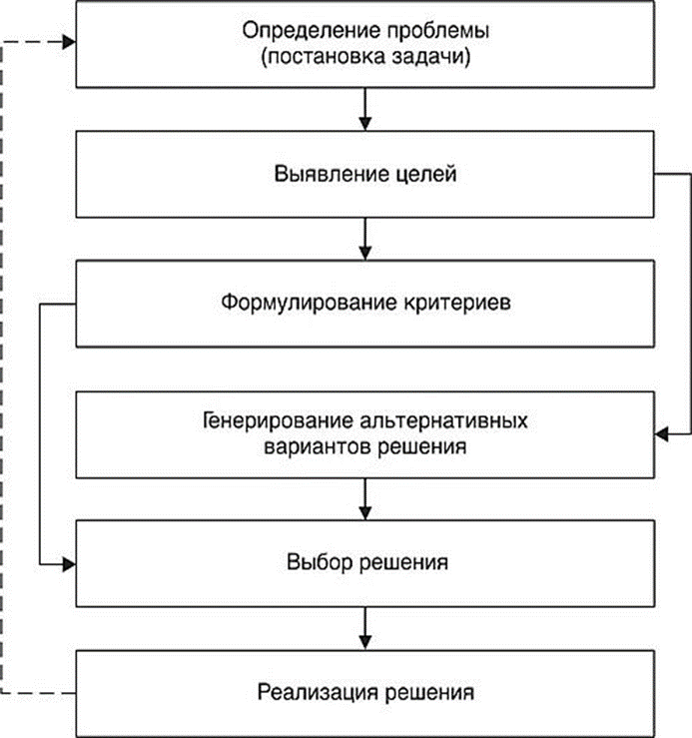
Отдельные элементы методики исследования

Slide 18
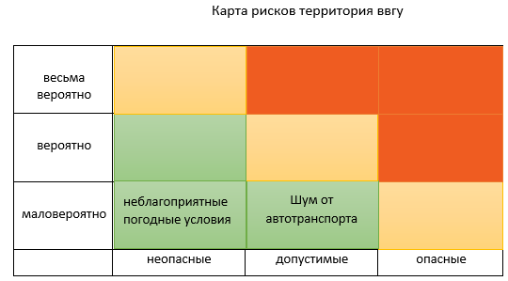
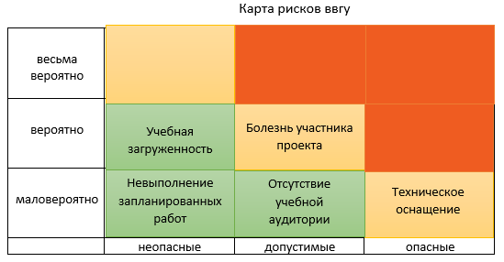
Карта риска
• Сильный эффект (красный) - если проблема может сорвать проект или существенно его изменить.
• Средний (желтый) - если событие может повлиять на проект, но это можно поправить.
• Слабый (зеленый) - если риск незначительно повлияет на проект, но точно его не сорвёт.
• Если вероятность низкая, а последствия дадут слабый эффект, то об этом риске не стоит беспокоиться. Просто имейте в виду, что он есть.
• Если вероятность высокая и последствия дадут сильный эффект, о защите от этого риска нужно позаботиться в первую очередь.

Slide 19
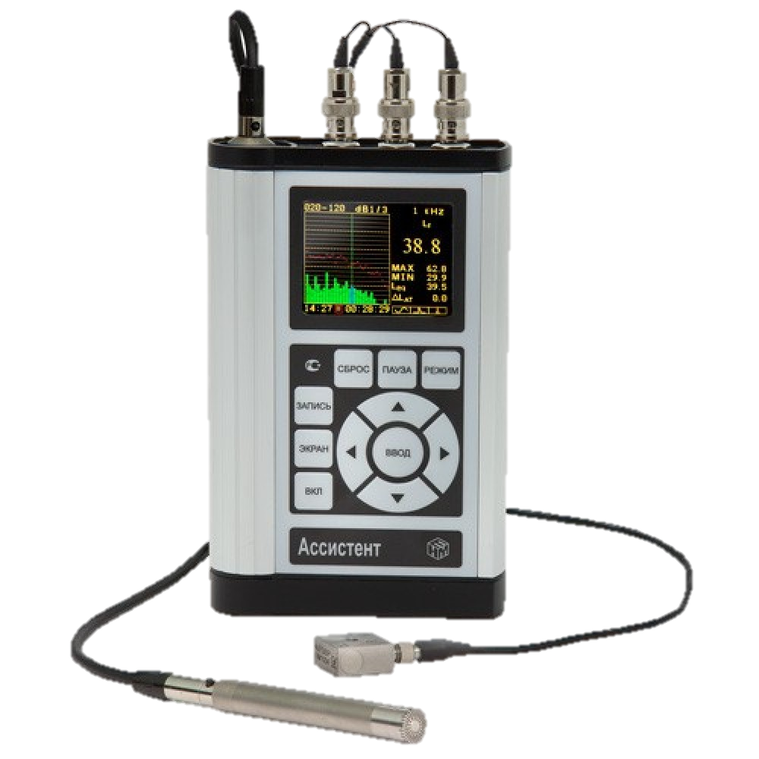
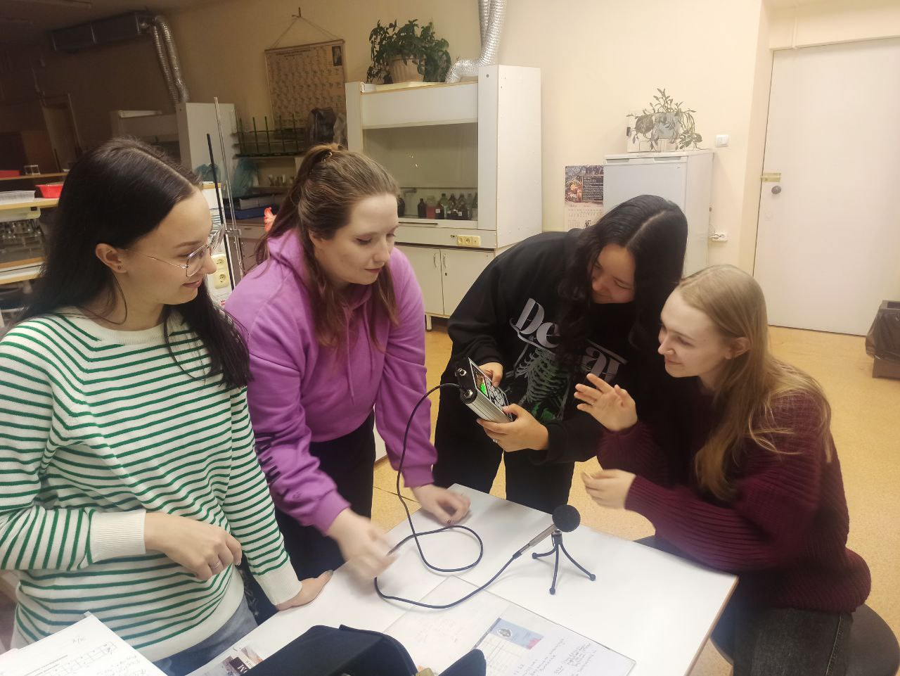
Источники шума
Транспорт;
Ремонтные работы;
Массовые скопления людей.

Slide 20
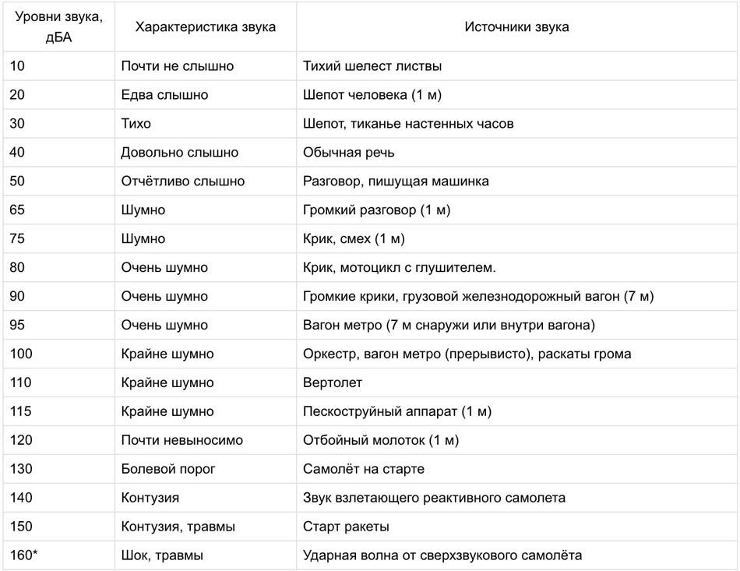
Примеры эквивалентной громкости звуков

Slide 21
Классификация источников шума
По источнику образования шум подразделяют на:
механический - создается колебаниями твердой или жидкой поверхности;
аэро- и гидродинамический - возникает в результате турбулентности соответственно газовой или жидкой среды;
электродинамический - обусловлен действием электро- или магнитодинамических сил, электрической дуги или коронного разряда.
По частоте различают шум
низкочастотный
(до 300 Гц),
среднечастотный
(от 300 до 800 Гц)
высокочастотный
(более 800 Гц).
По времени действия различают следующие виды шума:
постоянный - изменяется в течение рабочей смены не более чем на 5 дБА в ту или иную сторону от среднего уровня;
непостоянный - уровень его звукового давления за рабочую смену может меняться на 5 дБА и более в любую сторону от среднего уровня.

Slide 22
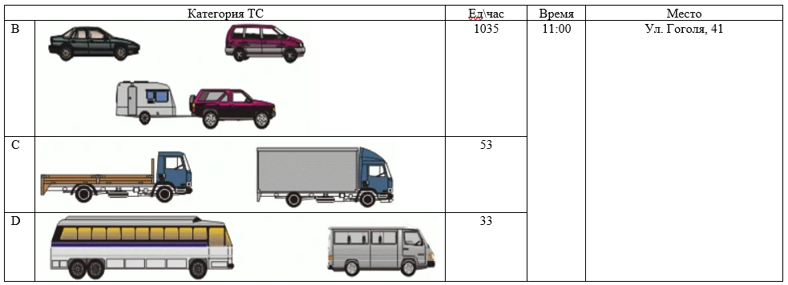
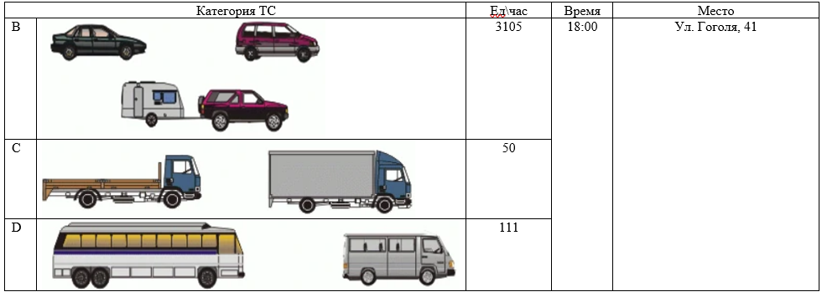
Проходимость автотранспорта в разные промежутки времени

Slide 23
Классификация автотранспорта
Категория АТС | Тип и общее назначение АТС | Максимальная масса, т | Класс и эксплуатационное назначение АТС
1 | 2 | 3 | 4
М 1 | АТС, используемые для перевозки пассажиров и имеющие не более 8 мест для сидения (кроме места водителя) | Не регламентируется | Легковые автомобили, в том числе повышенной проходимости
М 2 | АТС, используемые для перевозки пассажиров и имеющие более 8 мест для сидения (кроме места водителя) | До 5,0 | Автобусы: городские (кл. I), междугородные (кл. II), туристические (кл. III)
М 3 | АТС, используемые для перевозки пассажиров и имеющие более 8 мест (кроме места водителя) | Свыше 5,0 | Автобусы: городские, в том числе сочлененные (кл. I), междугородные (кл. II), туристические (кл. III)
М 2 и М 3 | Отдельно выделяются маломестные АТС, предназначенные для перевозки пассажиров, вместимостью не более 22 сидящих или стоящих пассажиров (кроме места водителя) | Не регламентируется | Автобусы маломестные, в том числе повышенной проходимости, для стоящих и сидящих пассажиров (кл. A) и для сидящих пассажиров (кл. B)
N 1 | АТС, предназначенные для перевозки грузов | До 3,5 | Грузовые, специализированные и специальные автомобили, в т.ч.
N 2 | АТС, предназначенные для перевозки грузов | Свыше 3,5 до 12,0 | Грузовые автомобили, автомобили-тягачи, специализированные и специальные автомобили
N 3 | АТС, предназначенные для перевозки грузов | Свыше 12,0 | Грузовые автомобили, автомобили-тягачи, специализированные и специальные автомобили
О 1 | АТС, буксируемые для перевозки | До 0,75 | Прицепы
О 2 | АТС, буксируемые для перевозки | Свыше 0,75 до 3,5 | Прицепы и полуприцепы
О 3 | АТС, буксируемые для перевозки | Свыше 3,5 до 10,0 | Прицепы и полуприцепы
О 4 | АТС, буксируемые для перевозки | Свыше 10,0 | Прицепы и полуприцепы

Slide 24

Нормативные документы по нормированию уровня шума
Нормативные документы:
Санитарные нормы СН 2.2.4/2.1.8.562-96. Шум на рабочих местах, в помещениях жилых, общественных зданий и на территории жилой застройки.
ГОСТ 12.1.029-80. Система стандартов безопасности труда. Средства и методы защиты от шума.
ГОСТ 12.1.003-83 ССБТ. Шум. Общие требования безопасности.
ГОСТ 12.1.036-81 ССБТ. Шум. Допустимые уровни в жилых и общественных зданиях.
СП 51.13330.2011. Свод правил. Защита от шума. Актуализированная редакция СНиП 23-03-2003
При нормировании шума используют три метода: нормирование по предельному спектру шума; нормирование уровня звука в дБА, нормирование по дозе шума.

Slide 25
Последствия шумового загрязнения для организма
35–50 дБА Нарушение сна, усталость, вялость, снижение работоспособности;
50–65 дБА Раздражительность, изменения в вегетативной нервной системе;
65–90 дБА Физиологическое воздействие: повышение пульса и давления крови, сужение сосудов, снижение порога слышимости;
Свыше 90 дБА Нарушения работы органов слуха, головная боль и шум в ушах, ощущение тошноты, ограниченное восприятие речи;
Свыше 130 дБА Возможен разрыв барабанных перепонок, нарушается связь между частями внутреннего уха, риск полной потери слуха, разрушение нервных клеток, разрыв мелких кровеносных сосудов;
Свыше 200 дБА Разрыв лёгких, смерть.

Slide 26
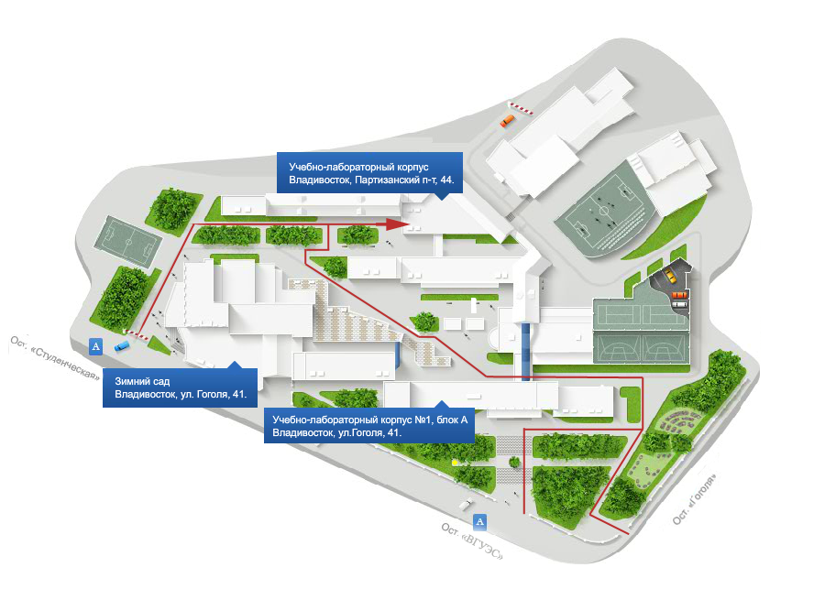
Допустимые уровни шума на разных участках кампуса ВВГУ
СН 2.2.4/2.1.8.562-96. Санитарные нормы. Шум на рабочих местах, в помещениях жилых, общественных зданий и на территории жилой застройки
Общежитие с 7 до 23 ч. 45-60 дБА; с 23 до 7 ч. 35-50 дБА
Университет не выше 40 дБА
Жилые квартиры с 7 до 23 ч. 40-55 дБА; с 23 до 7 ч. 30-45 дБА

Slide 27
Места измерения шума на территории кампуса ВВГУ
Зимний сад
Химическая лаборатория

Slide 28
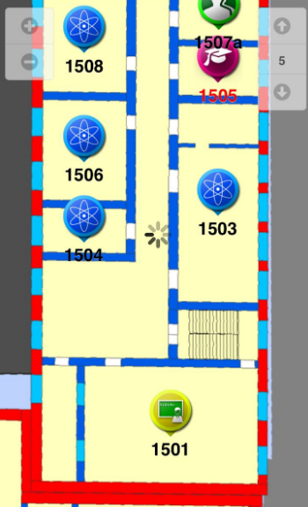
Замеры шума (дБА) около химической лаборатории
Точка | Уровень шума (дБА)
А | 75,4±1,4
Б | 78±2,6
В | 77,5±2,2
Г | 77,2±1,2
Д | 76±1,7
А
Г
В
Д
Б

Slide 29
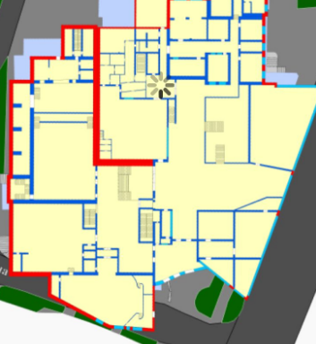
Замеры шума (дБА) в Зимнем саду
А
Точка | Уровень шума (дБА)
А | 66,8±1,6
Б | 72,9±2
В | 81,2±1,1
Г | 71±2,3
Д | 78±2,1
ВХОД
Г
В
Б
Д

Slide 30
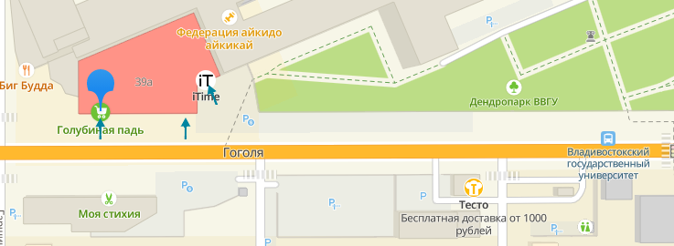
Показания шума на прилегающей к ВВГУ территории
А
Б
Д
Г
В
Место замеров | Уровень шума (дБА)
А) Возле Голубиной пади | 76,1±1,3
Б) Остановка ВВГУ | 80,3±1,9
В) Возле кафе «Тесто» | 79,8±2,1
Г) Напротив KFC (через дорогу) | 79,7±1,7
Д) Через дорогу от Голубиной пади | 84,7±1,5
*Согласно СанПиН 1.2.3685-21 На территориях, прилегающих к жилой застройке, домам отдыха, образовательным организациям шум в дневное время не должен превышать 55 дБА, в ночное – 45 дБА.

Slide 31
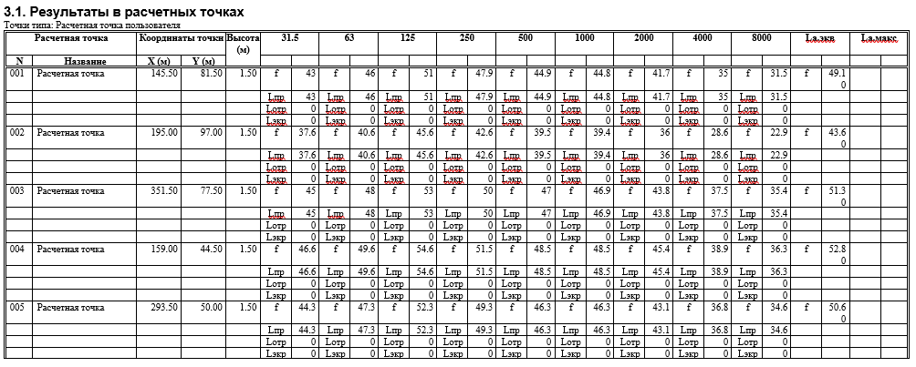
Результаты расчета в эколог-шум

Slide 32
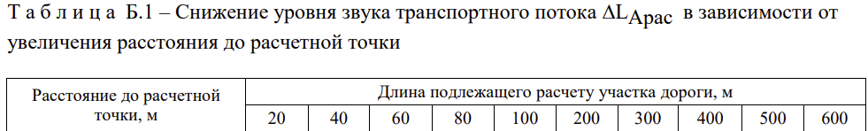
Снижение уровня шума в период вегетации и относительного покоя
Полоса зеленых насаждений шириной 25-30м даёт снижение шума около 1,8 дБА на каждый ряд

Slide 33
Рекомендации по снижению уровня шума
Разместить внутри ВВГУ тихую точку;
Ввести традицию «тихого часа»;
Разместить по университету информационных табличек о вреде шума;

Slide 34
Экономика проекта
№ | Виды работ | Стоимость, руб/ед | Стоимость фактическая, руб
1 | Определение мест замеров | 2000 | 2000
2 | Акустический замер в одной точке | 5000 | 75000
3 | Анализ результатов в соответствии с нормативными документами | 3000 | 3000
Итого |  |  | 80000
Таким образом, стоимость полной акустической экспертизы за 15 расчетных точек составляет 80000 руб.

Slide 35
Достигнутые результаты к КТ-4
Проведен анализ снижения уровня шума в периоды вегетации и относительного покоя;
Рассчитана стоимость проекта;
Приведены рекомендации по снижению уровня шума

Slide 36
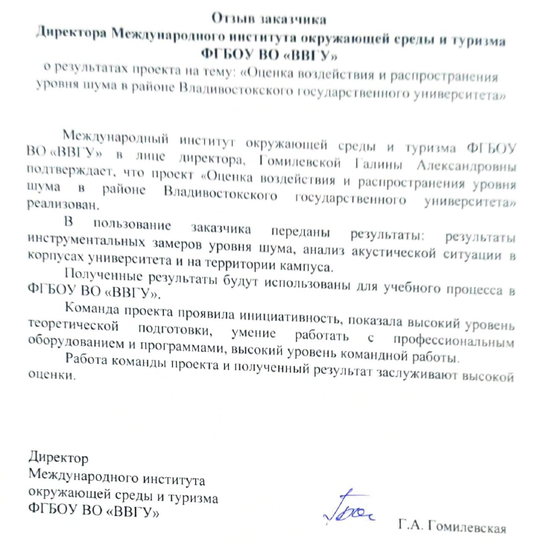
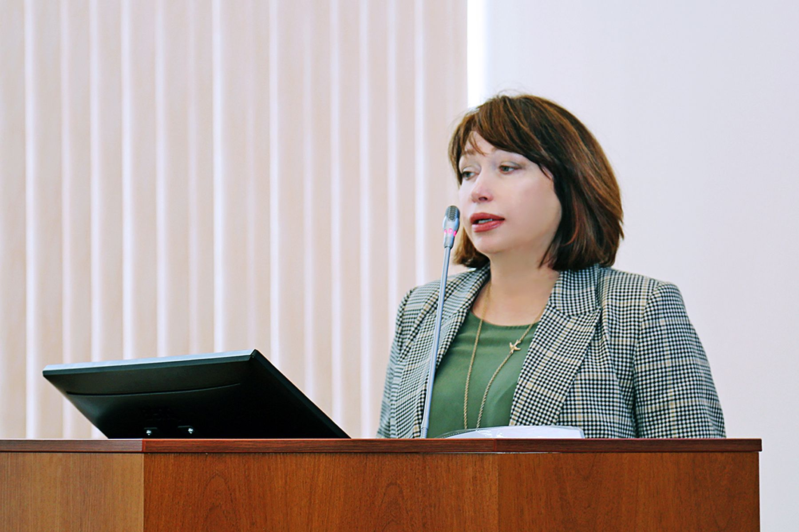
Отзыв заказчика

Slide 37
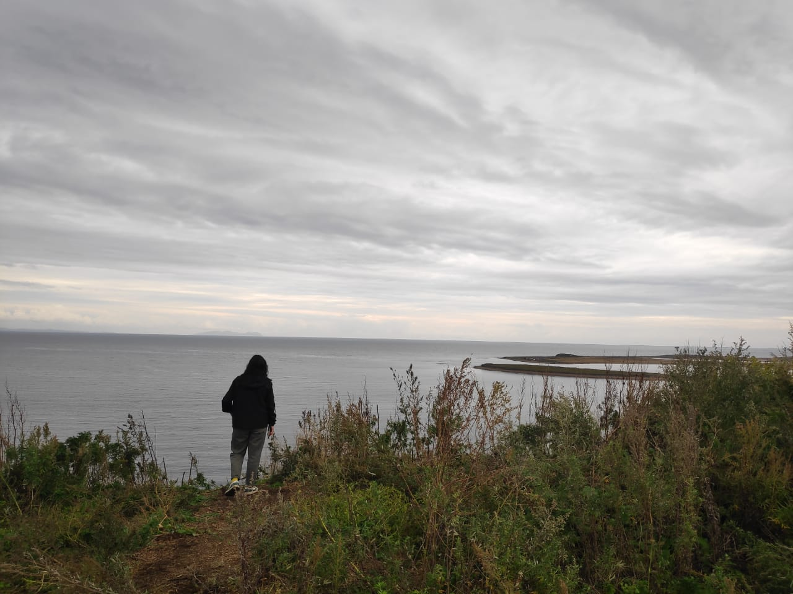
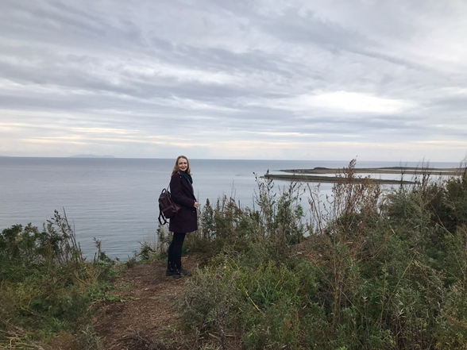
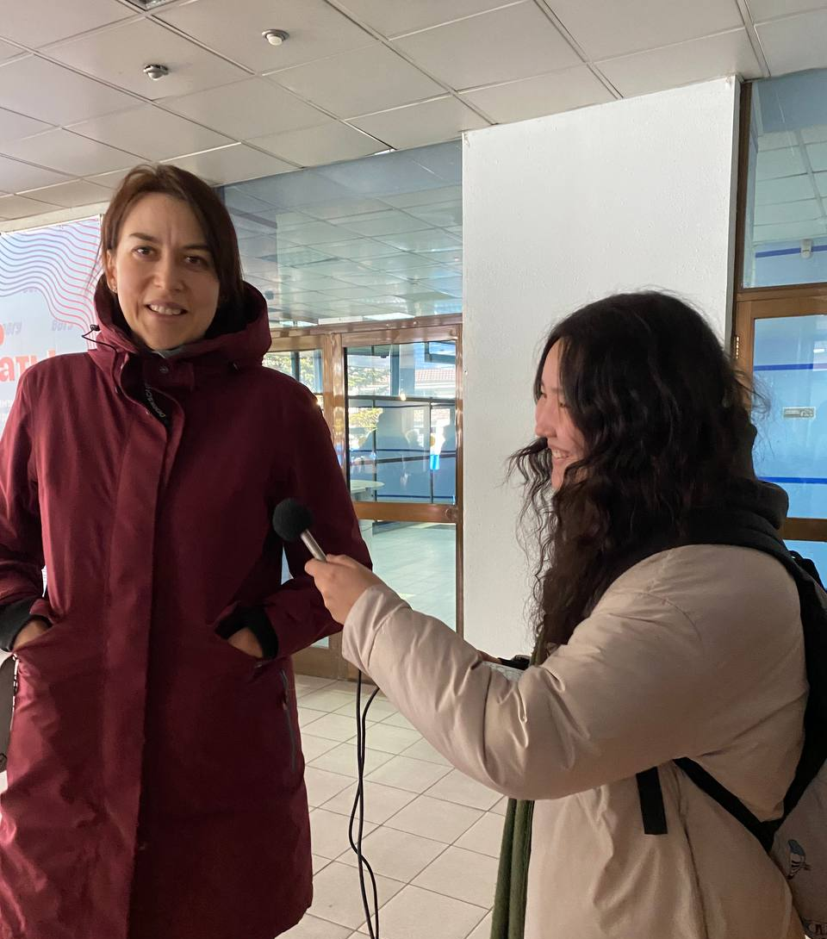
Спасибо за внимание!!!
Готовы обсудить нашу работу!

